Slide 1

BÁO CÁO ĐỒ ÁN MÔN HỌC
LẬP TRÌNH TRÊN THIẾT BỊ DI ĐỘNG
MedCare
Ứng dụng Chăm sóc Sức khỏe Toàn diện
Nhóm : 13
GVHD: Ths.Nguyễn Hữu Trung

Slide 2
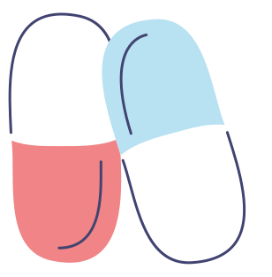

Ứng dụng MedCare ra đời nhằm giải quyết nhu cầu chăm sóc sức khỏe ngày càng gia tăng và các vấn đề trong việc mua thuốc truyền thống.
Ứng dụng này kết nối người dùng với các nhà thuốc uy tín, giúp mua thuốc nhanh chóng, an toàn và minh bạch.
MedCare còn cung cấp dịch vụ tư vấn trực tuyến, mang lại trải nghiệm tốt nhất cho người dùng trong việc chăm sóc sức khỏe.
Tổng quan ứng dụng

Slide 3
Ứng dụng MedCare kết nối người dùng với nhà thuốc uy tín, giúp cải thiện trải nghiệm mua thuốc.
Mục tiêu mua thuốc nhanh, an toàn, minh bạch, MedCare cung cấp nền tảng mua sắm thuốc trực tuyến dễ dàng và thuận tiện.
Người dùng có thể tham gia tư vấn trực tuyến, nhận hỗ trợ từ dược sĩ và trải nghiệm dịch vụ đáng tin cậy, đảm bảo sức khỏe của bản thân và gia đình.
Giải pháp MedCare

Slide 4
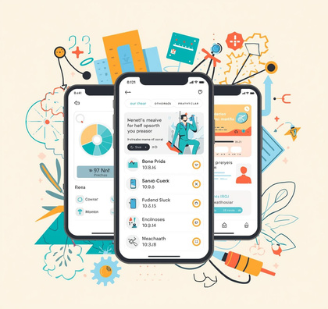
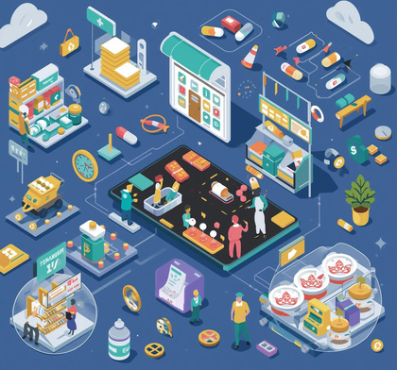
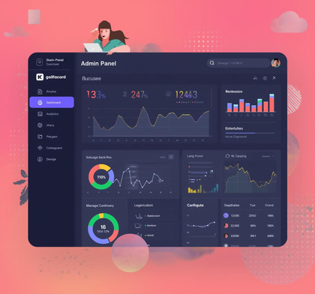
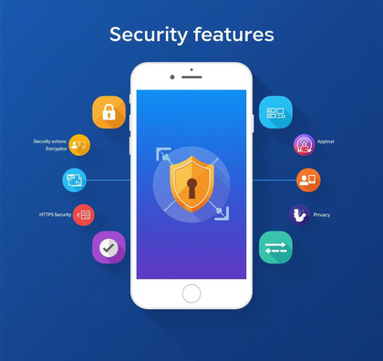
Mục tiêu Dự án Chi tiết
Ứng dụng Di động
Nền tảng Mua Thuốc
Hệ thống Quản trị
Bảo mật & Hiệu năng
Đa nền tảng cho người dùng sử dụng mọi lúc.
Quản lý hiệu quả với giao diện thân thiện.
Giải pháp mua thuốc nhanh chóng và dễ dàng.
Đảm bảo an toàn và khả năng mở rộng liên tục.

Slide 5




Yêu cầu Chức năng và Công nghệ
Dự án MedCare yêu cầu một giao diện người dùng thân thiện để người dùng dễ dàng đăng ký, tìm kiếm, và thanh toán thuốc.
Công nghệ sử dụng bao gồm Flutter và Firebase, Visual Studio Code đảm bảo hiệu năng cao và bảo mật dữ liệu y tế.

Slide 6
Yêu cầu chức năng của ứng dụng MedCare
Phân hệ người dùng
Phân hệ quản trị
Chatbot tư vấn
Người dùng có thể đăng ký và đăng nhập dễ dàng, tìm kiếm thuốc, thêm mặt hàng vào giỏ hàng và thanh toán nhanh chóng.
Quản trị viên có thể quản lý sản phẩm, đơn hàng, thông tin người dùng và theo dõi báo cáo doanh thu hiệu quả.
Chatbot sẽ cung cấp tư vấn 24/7 về thuốc, hướng dẫn sử dụng và giải đáp thắc mắc người dùng một cách nhanh chóng.

Slide 7
Các yêu cầu phi chức năng cho MedCare
Hiệu năng API
Bảo mật HTTPS
UI/UX thân thiện
Hệ thống MedCare yêu cầu hiệu năng API dưới 500ms để đảm bảo trải nghiệm người dùng mượt mà và nhanh chóng.
Toàn bộ dữ liệu người dùng sẽ được mã hóa thông qua bảo mật HTTPS, bảo vệ thông tin nhạy cảm trong quá trình giao dịch.
Giao diện người dùng cần trực quan và dễ sử dụng, giúp người dùng tiếp cận các tính năng một cách nhanh chóng và thuận tiện.

Slide 8
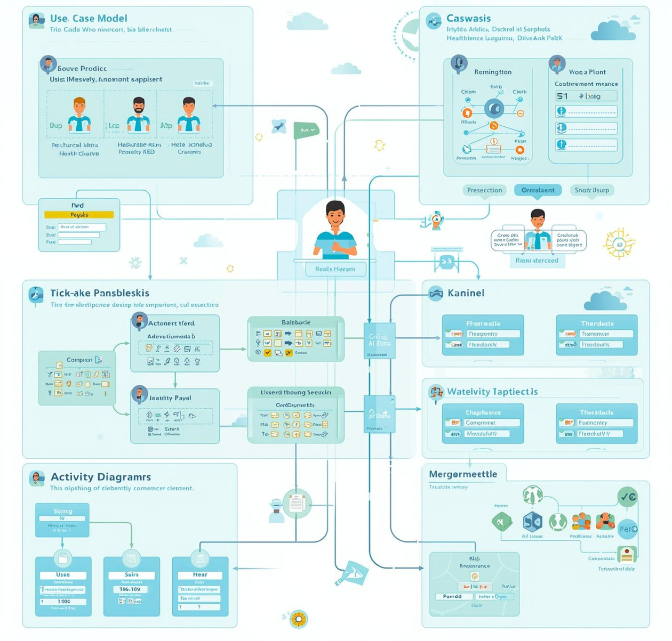
Mô hình Thiết kế

Slide 9
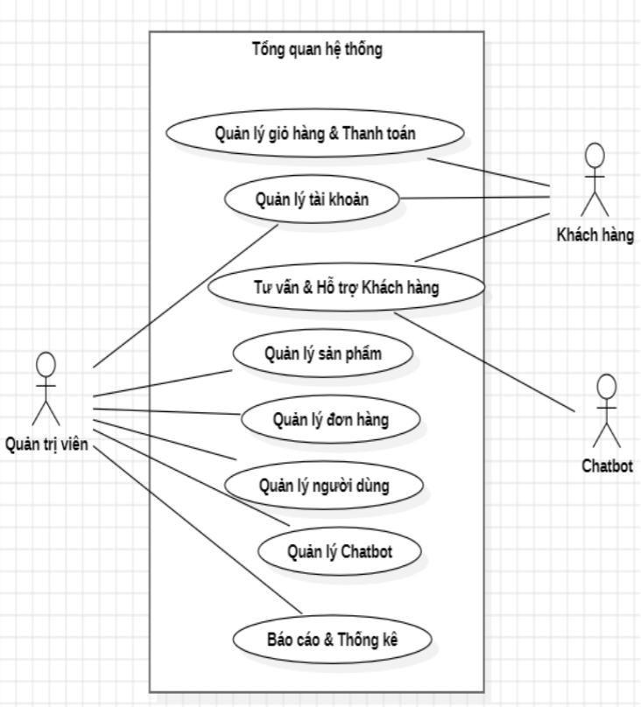
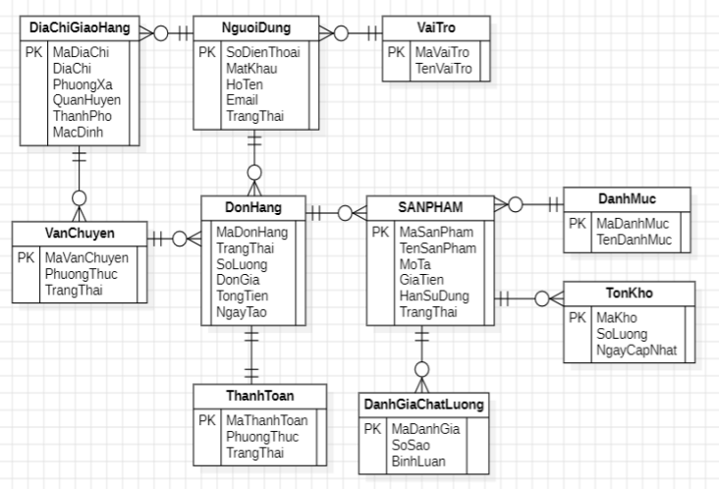
Mô hình Usecase Tổng quát hệ thống
Mô hình thực thể kết hợp ERD

Slide 10
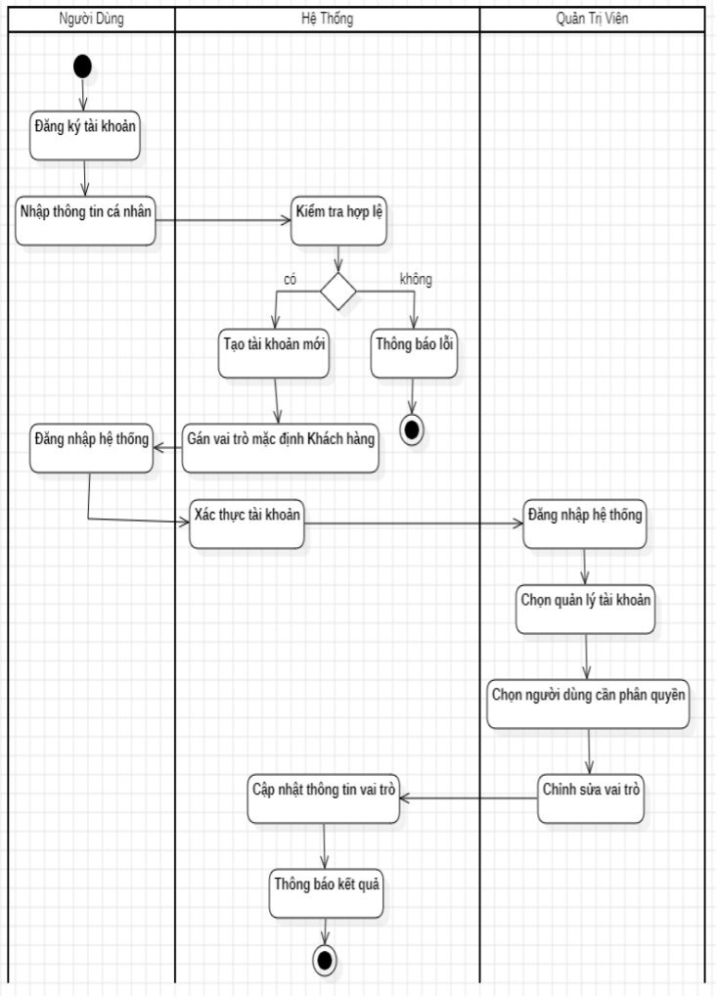
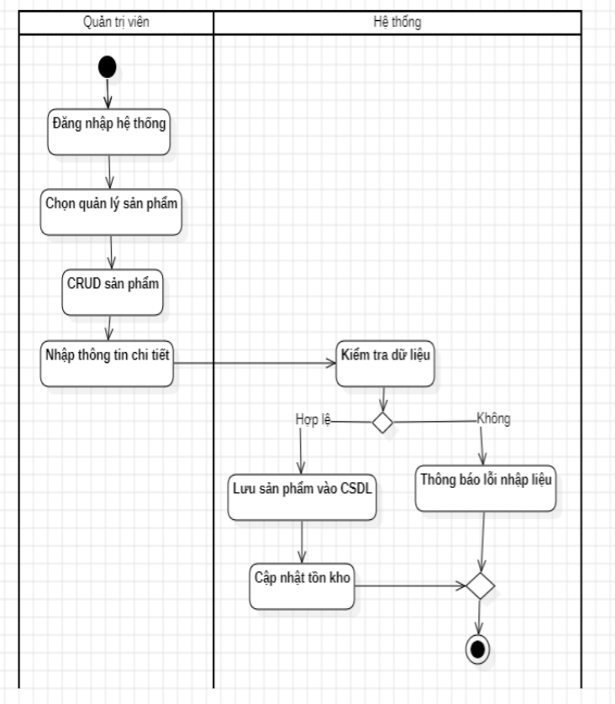

Mô
hình Tuần
tự
Hệ thống

Slide 11
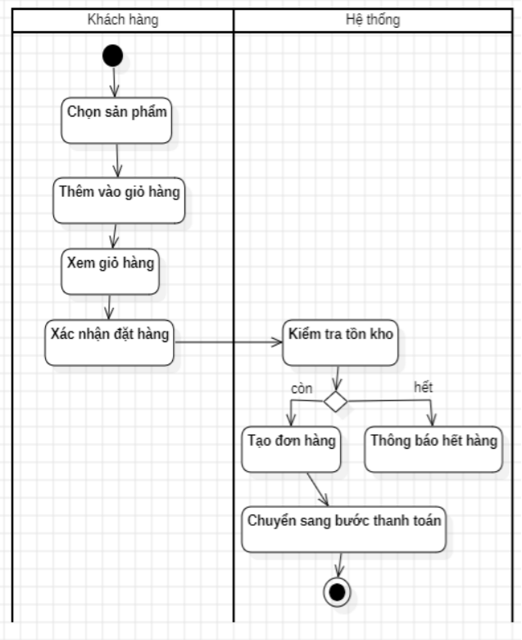
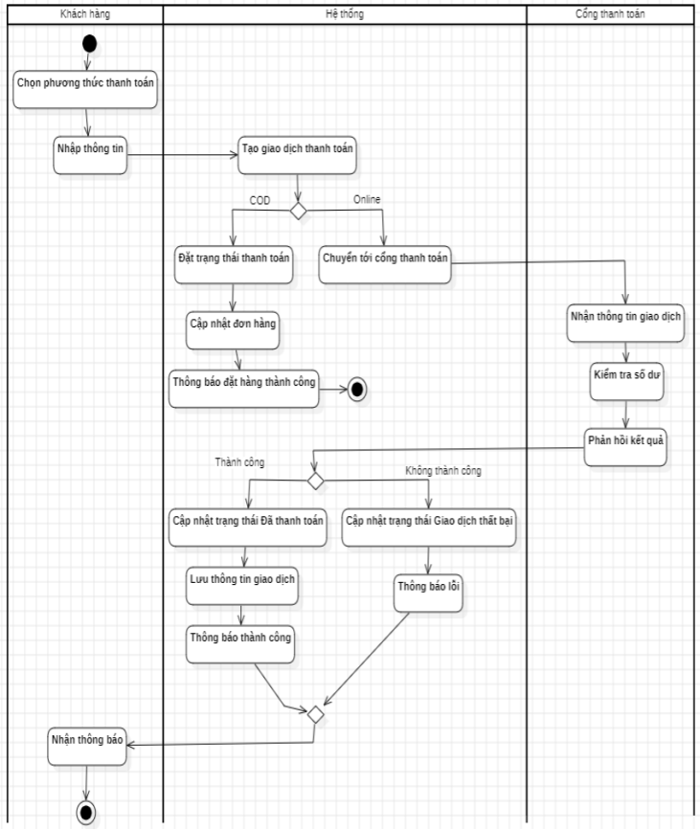
Mô
hình Tuần
tự
Hệ thống

Slide 12
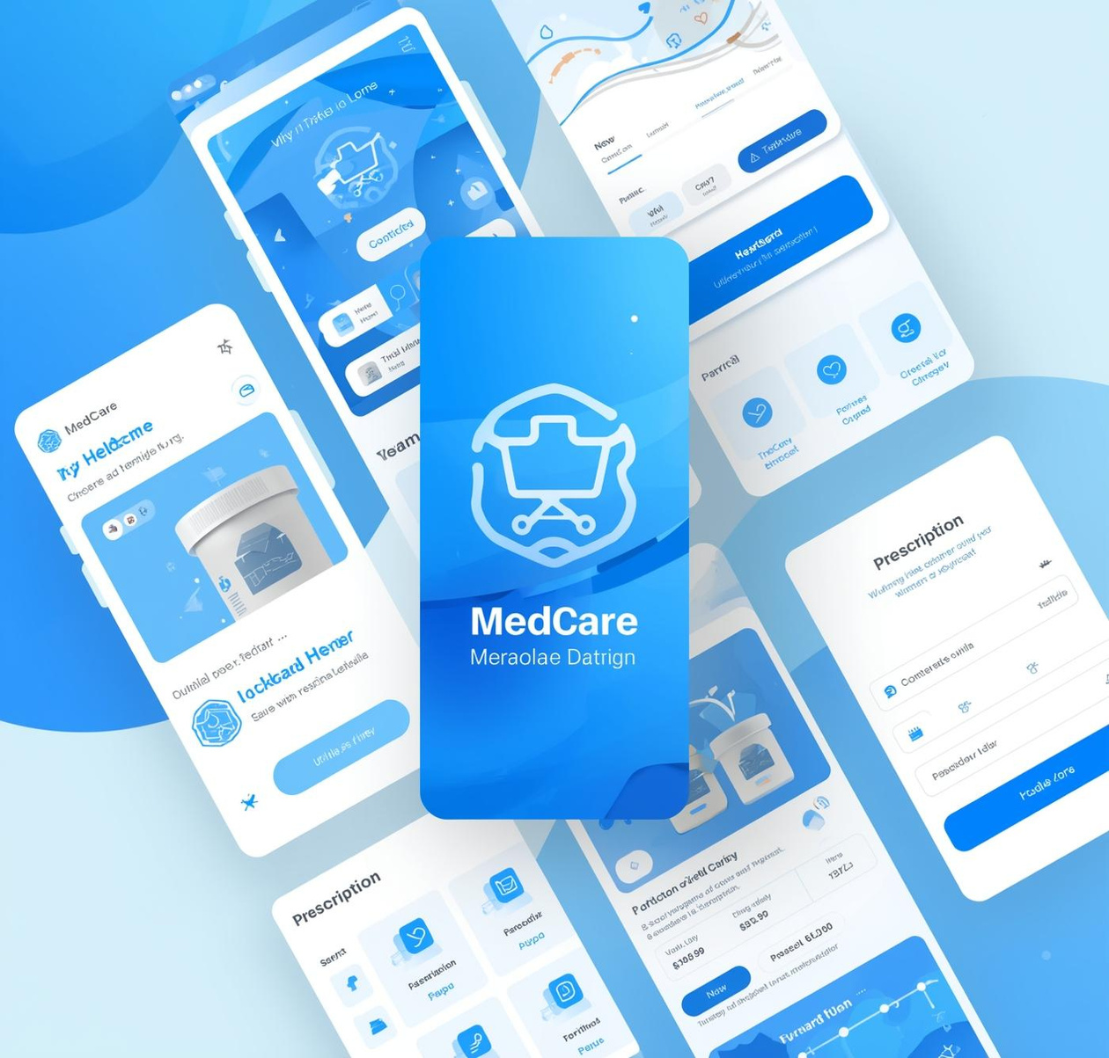
Giao diện người dùng

Slide 13
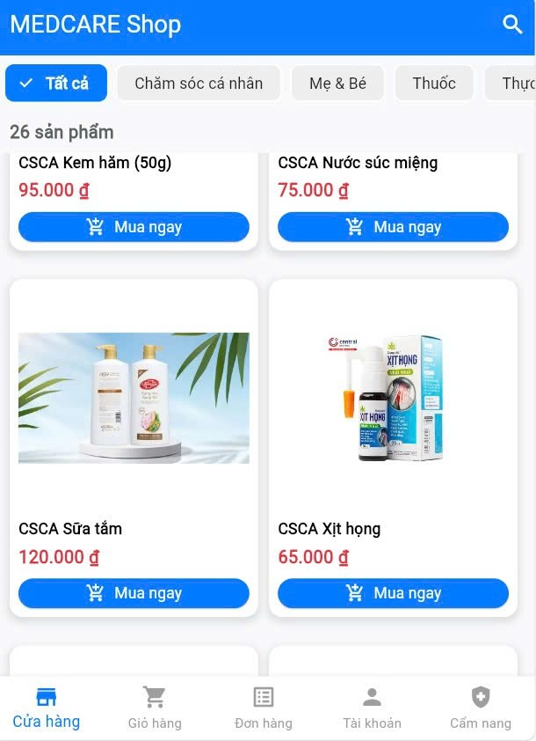
Ứng dụng MedCare cung cấp các màn hình chính giúp người dùng dễ dàng tương tác và quản lý nhu cầu mua sắm thuốc.
Giao diện bao gồm: Trang chủ với thông tin sản phẩm nổi bật, chi tiết sản phẩm hiển thị thông tin cụ thể và hình ảnh, giỏ hàng để theo dõi các mặt hàng đã chọn, tải đơn thuốc nhanh chóng, chat trực tiếp với dược sĩ, và một cửa sổ thanh toán dễ sử dụng.
Màn hình Ứng Dụng

Slide 14
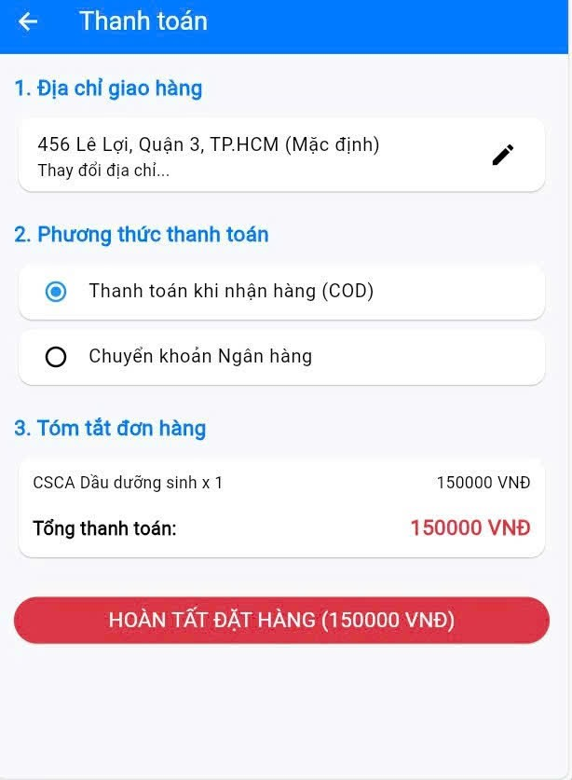
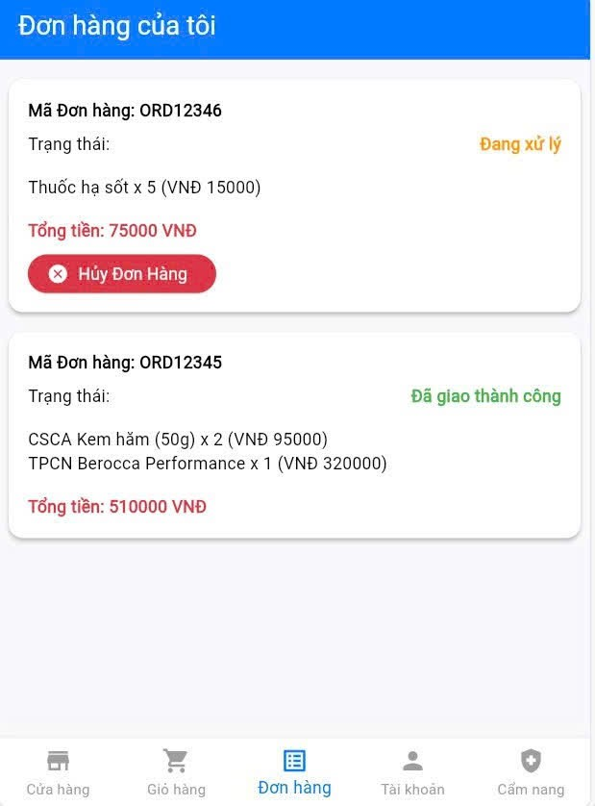
Màn hình Ứng Dụng

Slide 15
Dự án MedCare đã hoàn thành MVP trên cả hai nền tảng iOS và Android, đạt hiệu suất cao và phản hồi nhanh chóng từ người dùng.
Chúng tôi đảm bảo chất lượng thông qua quy trình kiểm thử nghiêm ngặt, với độ bao phủ 90% các trường hợp kiểm thử.
Đồng thời, chúng tôi đã thực hiện các biện pháp quản lý rủi ro để kiểm soát scope creep và lỗi dữ liệu, đảm bảo tính ổn định của ứng dụng.
Kết quả Dự án

Slide 16
Bài học kinh nghiệm từ dự án MedCare
Flutter cho MVP nhanh
Kiểm soát phạm vi chặt chẽ
Kiến trúc Clean giúp giảm lỗi
Flutter đã cho phép nhóm phát triển tạo ra MVP một cách nhanh chóng và hiệu quả mà không ảnh hưởng đến tính năng.
Việc kiểm soát phạm vi dự án là rất quan trọng để tránh sự phát triển không mong muốn và đảm bảo sản phẩm đúng yêu cầu ban đầu.
Sử dụng kiến trúc Clean đã giúp nhóm giảm thiểu lỗi và cải thiện khả năng bảo trì cho ứng dụng MedCare, làm cho nó ổn định hơn.

Slide 17
Hướng phát triển tương lai cho MedCare
AI & Machine Learning
Tích hợp EHR
Tối ưu hiệu suất
Ứng dụng sẽ tích hợp hồ sơ sức khỏe điện tử (EHR) giúp người dùng quản lý thông tin y tế một cách dễ dàng và hiệu quả hơn.
Đầu tư vào việc tối ưu hóa hiệu suất của ứng dụng nhằm giảm kích thước và tăng tốc độ tải trang cho người dùng trên cả hai nền tảng.
Tích hợp AI và Machine Learning vào ứng dụng để gợi ý liều dùng thuốc dựa trên thông tin người dùng và lịch sử sức khỏe.

Slide 18
Dự án MedCare đã hoàn thành đúng tiến độ, đáp ứng đầy đủ các mục tiêu về phạm vi, chất lượng và thời gian.
Ứng dụng không chỉ chứng minh tính khả thi kỹ thuật mà còn thể hiện tiềm năng thương mại hóa cao trong lĩnh vực chăm sóc sức khỏe.
Với tính năng tiện lợi và sự minh bạch trong quy trình mua thuốc, MedCare hứa hẹn sẽ là giải pháp tối ưu cho người sử dụng và các nhà thuốc uy tín.
Kết luận Dự án

Slide 19


THANK YOU FOR LISTENING

